Slide 1
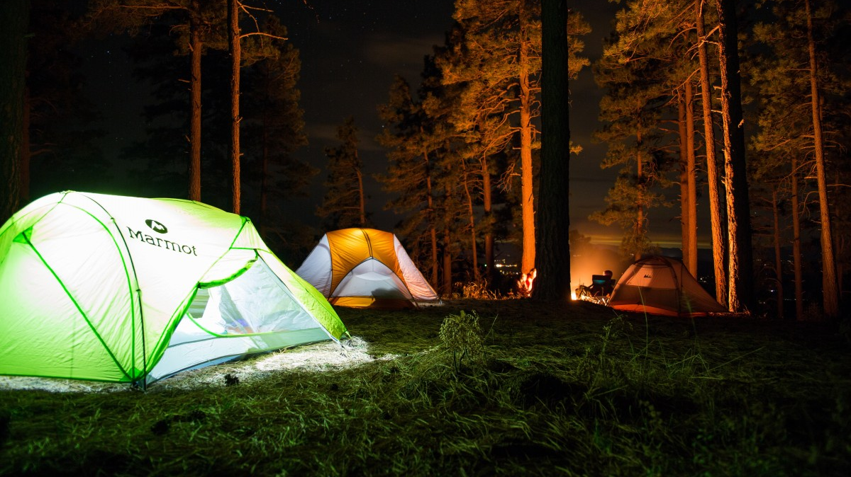

TsaDiree®
Lazanas D. Tsalmpouris A.

Slide 2
What we did
In our assignment, we were tasked to create a user-friendly “Smart Camping” application.
We made a Hierarchical Task Analysis, designed some prototypes and evaluated them using Norman’s model.
Finally, we wrote all necessary documentation.

Slide 3
H.T.A.
Hierarchical Task Analysis

Slide 4
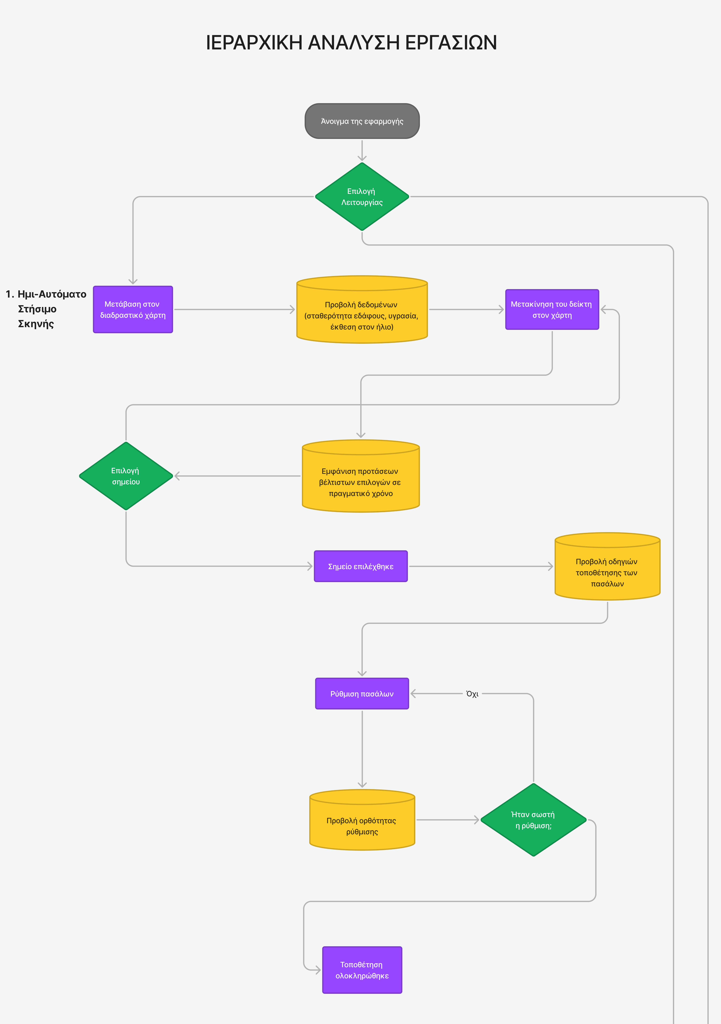
H.T.A. for Tent Setup

Slide 5
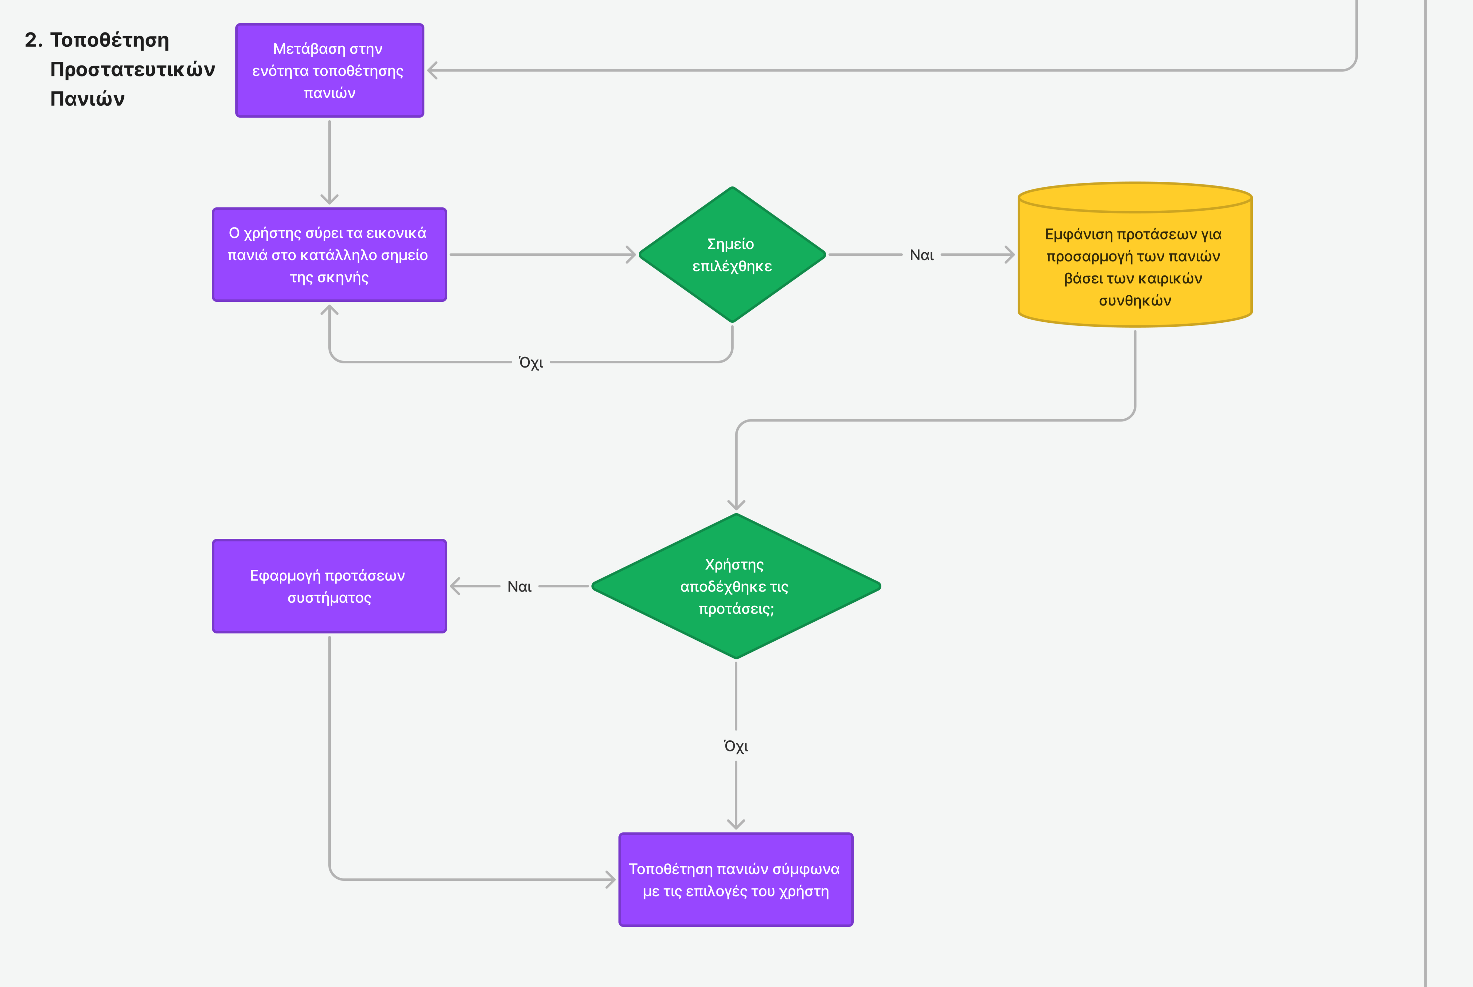
H.T.A. for cloth placement

Slide 6
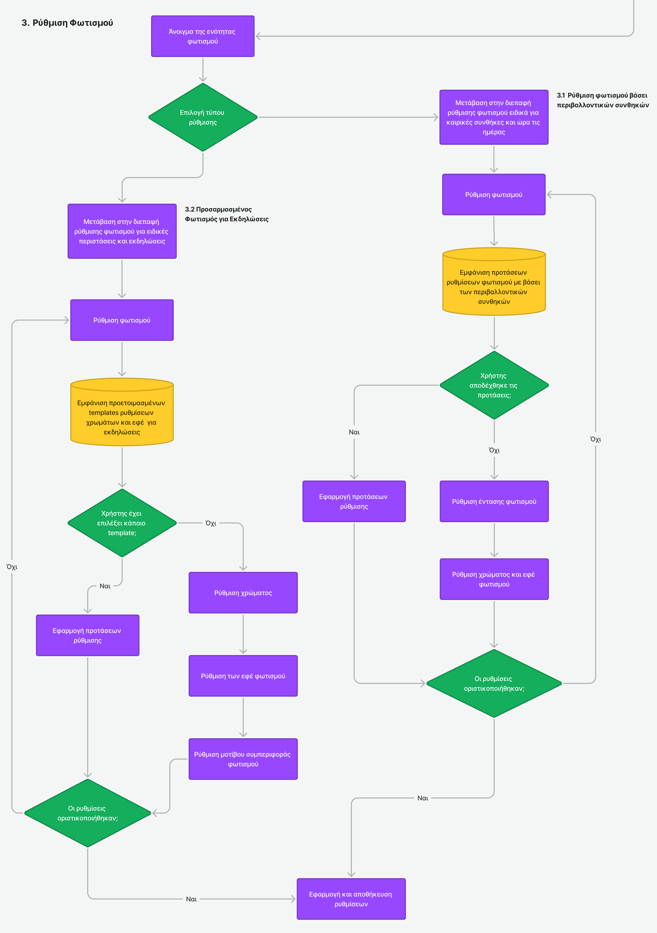
H.T.A. for Lighting Settings

Slide 7
Interface Overview
Smart Camp made easy

Slide 8
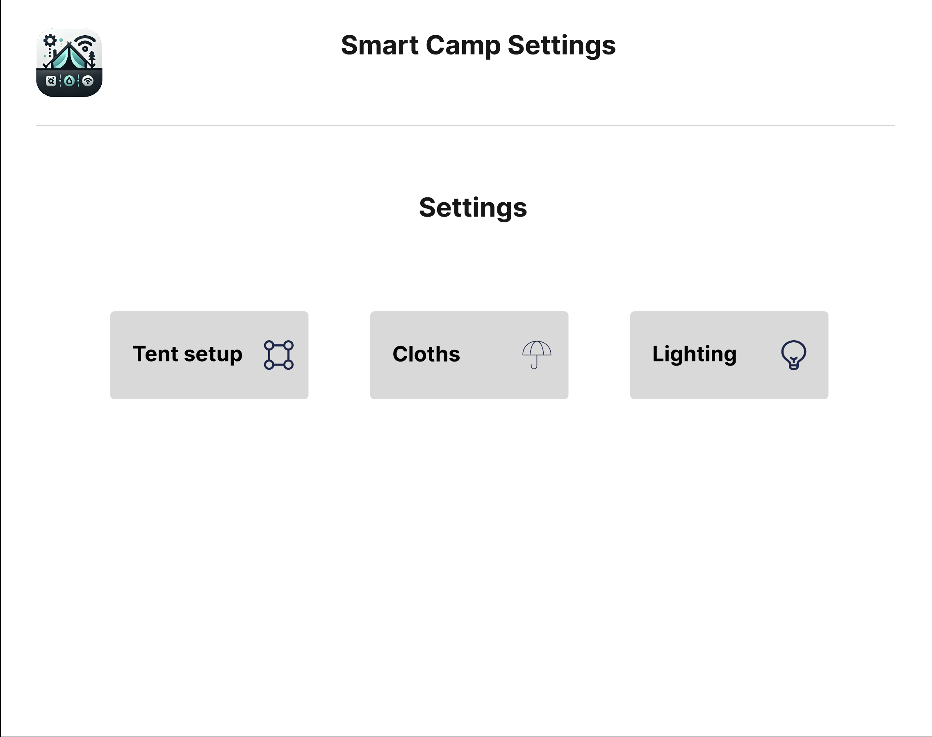
Main Menu
Very simple main screen
Three main options for:
Tent Setup
Cloths
Lighting

Slide 9
Tent Setup
Choosing location
Poles settings

Slide 10
Tent Setup Interface - Position
Allows User to choose location in an intuitive, interactive way
Provides information about point that is being hovered over
Shows suggestions for optimal tent positions

Slide 11
Tent Setup Interface - Setup
Provides tools for accurate setting of each pole
Shows suggestions for optimal settings

Slide 12
Cloths Settings
Precise cloths installation

Slide 13
Cloths Placement
Provides tools for accurate setting of each pole
Shows suggestions for optimal settings
Easy drag and drop interface and real-time preview
Message showing whether or not current setting is optimal

Slide 14
Lighting Settings
Settings for ambient light at nights
Light effects for special occasions (birthday, wedding, funeral)

Slide 15
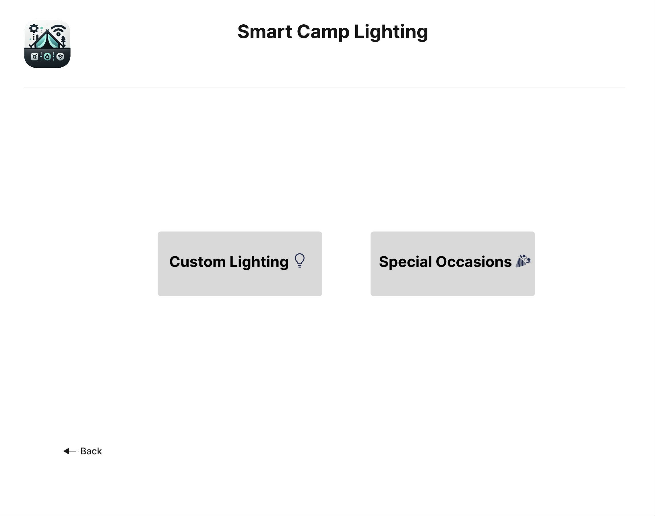
Lighting Settings Menu
Two options for:
Custom Lighting
Special occasions

Slide 16
Lighting Settings – Custom Lighting
AI Powered suggestion of settings based on current weather, time and user’s mood.
Shows a preview of applied setting via interactive AI – powered animated light bulb.

Slide 17
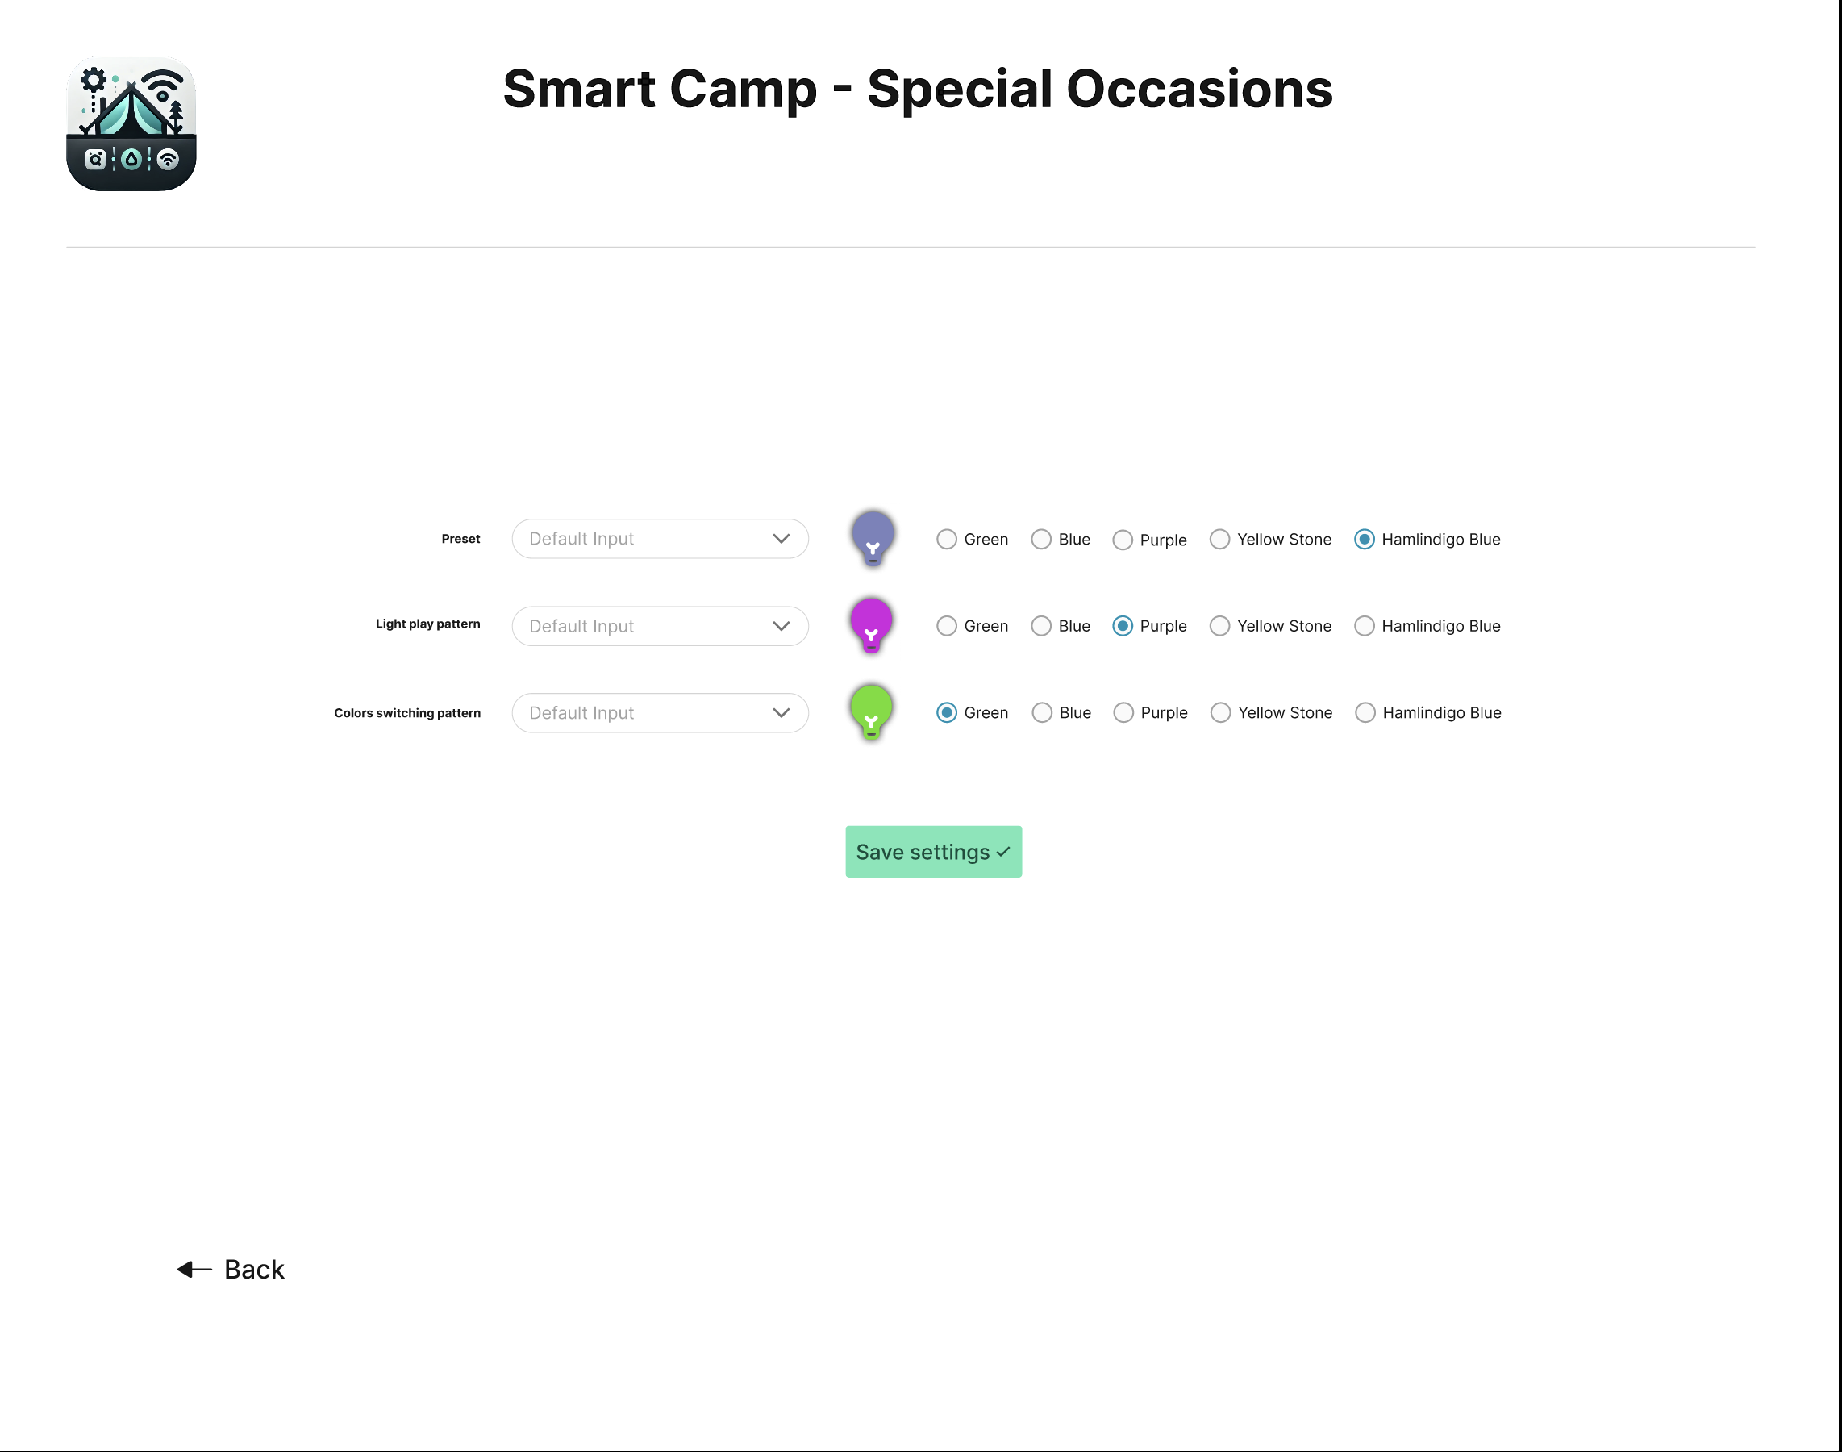
Lighting Settings – Special Occasions
User may choose one of the pre-made lighting settings for predefined types of events (Wedding, Generic Celebration, Funeral)
Settings are shown up on animated lightbulbs
User may choose different colors or same color, such as Green, Purple, Hamlindigo Blue

Slide 18
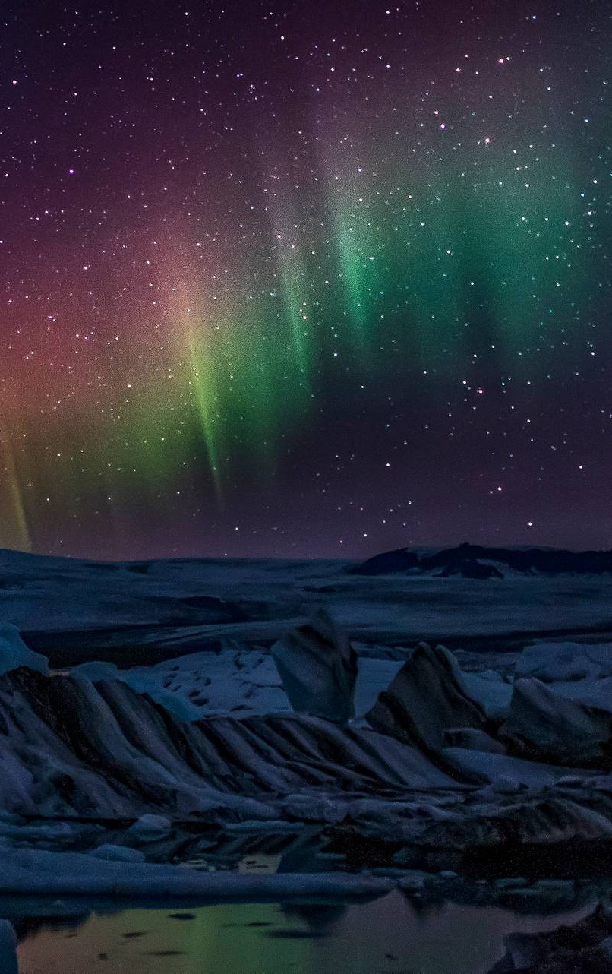
Alternative approach

Slide 19
Is our solution optimal?
As a part of our assignment, we were tasked to create alternative UI implementation and compare it to the main one using Norman Model

Slide 20
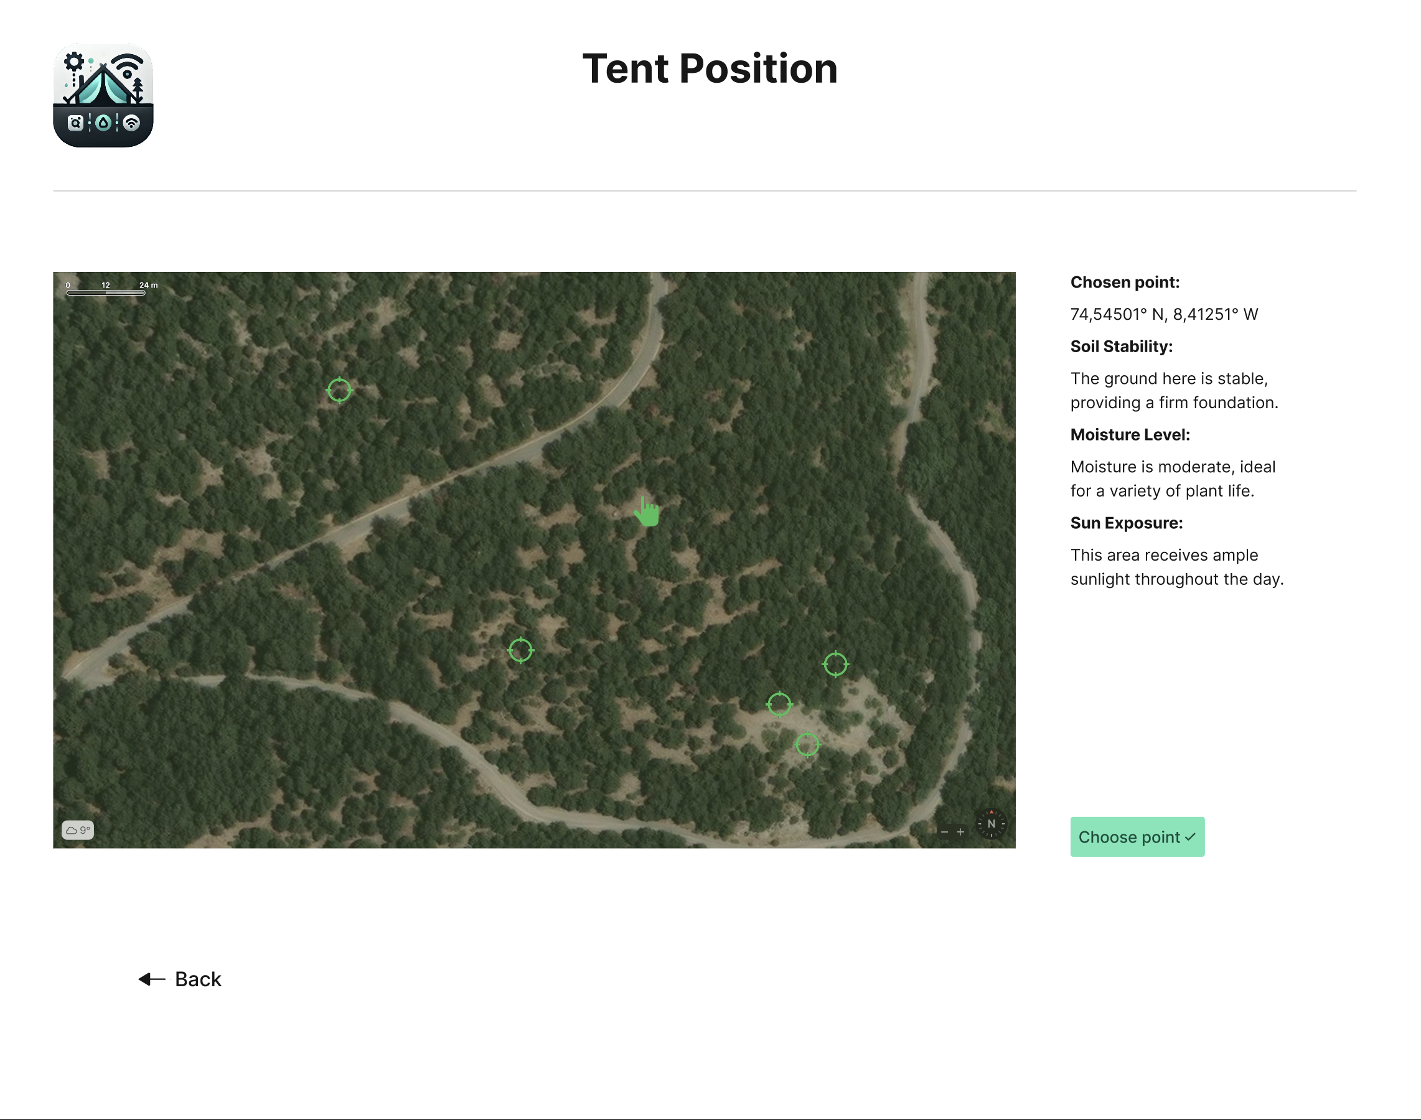
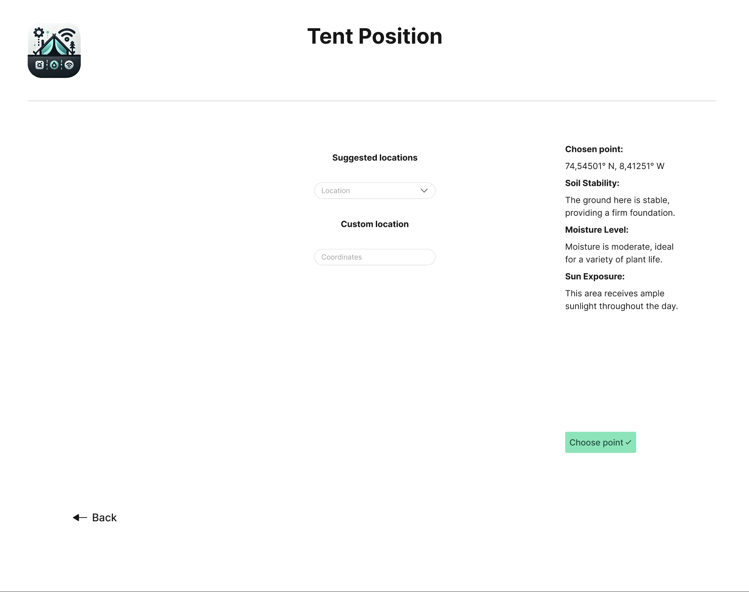
Tent position example

Slide 21
Norman Tables
We created Norman Tables for each prototype.
This helped us choose the best proposed U.I.

Slide 22
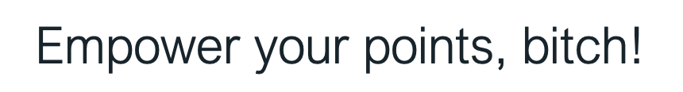
Norman Model Tent Position - Optimal
ΣΤΑΔΙΑ ΝΟΡΜΑΝ | USER | ΣΧΕΔΙΑΣΤΗΣ UI | DESIGNER | SUCCESS | FAILURE
1. ΣΤΟΧΟΣ ΧΡΗΣΤΗ (ΠΡΟΘΕΣΗ) | ΝΑ ΔΙΑΛΕΞΕΙ ΕΝΑ ΒΕΛΤΙΣΤΟ ΣΗΜΕΙΟ ΓΙΑ ΤΟ ΣΤΗΣΙΜΟ ΤΗΣ ΣΚΗΝΗΣ ΤΟΥ | ΠΩΣ ΘΑ ΕΙΝΑΙ ΦΑΝΕΡΟ ΤΙ ΠΡΕΠΕΙ ΝΑ ΚΑΝΕΙ Ο ΧΡΗΣΤΗΣ ΓΙΑ ΤΟΝ ΣΤΟΧΟ ΤΟΥ | ΕΜΦΑΝΗΣ ΤΙΤΛΟΣ ΨΗΛΑ ΣΤΗΝ ΟΘΟΝΗ ΘΑ ΠΡΟΤΡΕΠΕΙ ΤΟΝ ΧΡΗΣΤΗ ΝΑ ΕΠΙΛΕΞΕΙ ΕΝΑ ΣΗΜΕΙΟ ΠΑΝΩ ΣΤΟΝ ΧΑΡΤΗ | ΚΑΤΑΝΟΗΤΟΣ ΣΤΟΧΟΣ, ΓΙΝΕΤΑΙ ΑΝΤΙΛΗΠΤΟ ΣΤΟΝ ΧΡΗΣΤΗ ΤΙ ΠΡΕΠΕΙ ΝΑ ΚΑΝΕΙ
2. ΕΝΕΡΓΕΙΕΣ ΠΟΥ ΘΑ ΑΠΑΙΤΟΥΝΤΑΙ (ΚΑΘΟΡΙΣΜΟΣ ΕΝΕΡΓΕΙΩΝ) | ΚΛΙΚ ΣΤΟ ΕΠΙΘΥΜΗΤΟ ΣΗΜΕΙΟ ΠΑΝΩ ΣΤΟΝ ΧΑΡΤΗ ΤΗΣ ΠΕΡΙΟΧΗΣ | ΠΩΣ ΘΑ ΣΧΕΔΙΑΣΤΟΥΝ ΕΝΕΡΓΕΙΕΣ ΚΑΤΑΝΟΗΤΕΣ ΣΤΟΝ ΧΡΗΣΤΗ | ΔΙΑΔΡΑΣΤΙΚΟ ΠΕΡΙΒΑΛΛΟΝ ΕΠΙΛΟΓΗΣ ΣΗΜΕΙΟΥ ΠΑΝΩ ΣΤΟΝ ΧΑΡΤΗ ΜΕ ΑΛΛΑΓΗ ΕΜΦΑΝΙΣΗΣ ΤΟΥ ΚΕΡΣΟΡΑ ΚΑΘΩΣ ΑΙΩΡΕΙΤΑΙ ΠΑΝΩ ΑΠΟ ΑΥΤΟΝ | Ο ΧΡΗΣΤΗΣ ΑΝΤΙΛΑΝΤΙΛΑΜΒΑΝΕΤΑΙ ΠΩΣ Ο ΧΑΡΤΗΣ ΕΙΝΑΙ ΔΙΑΔΡΑΣΤΙΚΟΣ ΚΑΙ ΠΩΣ ΠΡΕΠΕΙ ΝΑ ΕΠΙΛΕΞΕΙ ΕΝΑ ΣΗΜΕΙΟ
3. ΠΩΣ ΘΑ ΓΙΝΕΤΑΙ ΕΚΤΕΛΕΣΗ ΕΝΕΡΓΕΙΩΝ | Ο ΧΡΗΣΤΗΣ ΕΙΤΕ ΘΑ ΕΠΙΛΕΓΕΙ ΕΝΑ ΣΗΜΕΙΟ ΤΗΣ ΑΡΕΣΚΕΙΑΣ ΤΟΥ ΕΙΤΕ ΚΑΠΟΙΟ ΑΠΟ ΤΙΣ ΠΡΟΤΑΣΕΙΣ ΣΥΣΤΗΜΑΤΟΣ | ΠΩΣ ΘΑ ΔΙΕΥΚΟΛΥΝΘΕΙ Η ΕΚΤΕΛΕΣΗ | ΓΙΑ ΚΑΘΕ ΣΗΜΕΙΟ ΠΑΝΩ ΑΠΟ ΤΟ ΟΠΟΙΟ ΠΕΡΝΑΕΙ Ο ΚΕΡΣΟΡΑΣ ΘΑ ΥΠΑΡΧΕΙ ΕΦΕ ΑΙΩΡΗΣΗΣ ΚΑΙ ΠΡΟΒΟΛΗ ΛΕΠΤΟΜΕΡΕΙΩΝ ΣΤΟ ΠΛΑΙ | Ο ΧΡΗΣΤΗΣ ΑΚΟΥΕΙ ΗΧΟ ΚΑΙ ΑΝΤΙΛΑΜΒΑΝΕΤΑΙ ΠΩΣ ΤΑ ΣΗΜΕΙΑ ΕΙΝΑΙ CLICKABLE
4. ΠΩΣ ΘΑ ΓΙΝΕΤΑΙ Η ΑΝΤΙΛΗΨΗ ΣΥΣΤΗΜΑΤΟΣ | ΓΙΑ ΚΑΘΕ ΣΗΜΕΙΟ ΠΟΥ ΚΛΙΚΑΡΕΙ ΑΝΑΠΑΡΑΓΕΤΑΙ ΗΧΟΣ ΚΑΙ ΕΜΦΑΝΙΖΟΝΤΑΙ ΛΕΠΤΟΜΕΡΕΙΕΣ ΣΤΟ ΠΛΑΙ ΓΙΑ ΤΟ ΕΔΑΦΟΣ | ΠΩΣ ΘΑ ΔΟΘΕΙ «ΑΠΑΝΤΗΣΗ» ΣΤΟΝ ΧΡΗΣΤΗ ΩΣΤΕ ΝΑ ΤΗΝ ΑΝΤΙΛΗΦΘΕΙ (ΝΑ ΤΗΝ ΔΕΙ Η/ΚΑΙ ΝΑ ΤΗΝ ΑΚΟΥΣΕΙ Κ.ΛΠ.) | ΜΕ ΤΗΝ ΕΠΙΛΟΓΗ ΣΗΜΕΙΟΥ ΑΝΑΠΑΡΑΓΕΤΑΙ ΗΧΟΣ ΚΑΙ ΑΛΛΑΖΟΥΝ ΟΙ ΛΕΠΤΟΜΕΡΕΙΕΣ ΠΟΥ ΕΜΦΑΝΙΖΟΝΤΑΙ ΣΤΟ ΠΛΑΙ ΤΗΣ ΟΘΟΝΗΣ ΣΧΕΤΙΚΑ ΜΕ ΤΟ ΣΗΜΕΙΟ | Ο ΧΡΗΣΤΗΣ ΑΝΤΙΛΑΜΒΑΝΕΤΑΙ ΗΧΟ ΕΠΙΒΕΒΑΙΩΣΗΣ ΚΑΙ ΒΛΕΠΕΙ ΤΙΣ ΛΕΠΤΟΜΕΡΕΙΕΣ ΝΑ ΑΛΛΑΖΟΥΝ ΜΕ ΚΑΘΕ ΔΙΑΦΟΡΕΤΙΚΟ ΚΛΙΚ
5. ΠΩΣ ΘΑ ΓΙΝΕΤΑΙ Η ΕΡΜΗΝΕΙΑ ΣΥΣΤΗΜΑΤΟΣ | Ο ΧΡΗΣΤΗΣ ΑΚΟΥΕΙ ΗΧΟ ΕΠΙΒΕΒΑΙΩΣΗΣ ΚΑΙ ΒΛΕΠΕΙ ΣΤΗΝ ΟΘΟΝΗ ΠΛΗΡΟΦΟΡΙΕΣ ΓΙΑ ΤΟ ΣΗΜΕΙΟ ΠΟΥ ΕΠΕΛΕΞΕ | ΠΩΣ ΘΑ ΔΙΕΥΚΟΛΥΝΘΕΙ Η ΣΩΣΤΗ ΕΡΜΗΝΕΙΑ ΤΟΥ ΣΥΣΤΗΜΑΤΟΣ ΑΠΟ ΤΟΝ ΧΡΗΣΤΗ | ΚΕΙΜΕΝΟ ΜΕ ΕΜΦΑΝΕΙΣ ΧΑΡΑΚΤΗΡΕΣ ΘΑ ΠΑΡΟΥΣΙΑΖΕΙ ΣΥΝΟΠΤΙΚΑ ΤΙΣ ΛΕΠΤΟΜΕΡΕΙΕΣ ΤΟΥ ΣΗΜΕΙΟΥ | Ο ΧΡΗΣΤΗΣ ΔΙΑΒΑΖΕΙ ΜΕ ΕΥΚΟΛΙΑ ΤΙΣ ΛΕΠΤΟΜΕΡΕΙΕΣ
6. ΠΩΣ ΘΑ ΓΙΝΕΤΑΙ Η ΑΞΙΟΛΟΓΗΣΗ ΣΥΣΤΗΜΑΤΟΣ ΜΕ ΒΑΣΗ ΤΟΝ ΑΡΧΙΚΟ ΣΤΟΧΟ ΤΟΥ ΧΡΗΣΤΗ | Ο ΧΡΗΣΤΗΣ ΑΞΙΟΛΟΓΕΙ ΑΝ ΤΟ ΣΗΜΕΙΟ ΠΟΥ ΕΠΕΛΕΞΕ ΕΙΝΑΙ ΚΑΤΑΛΛΗΛΟ ΚΑΙ ΑΠΟΦΑΣΙΖΕΙ ΑΝ ΘΕΛΕΙ ΝΑ ΠΡΟΧΩΡΗΣΕΙ ΜΕ ΤΟ ΣΤΗΣΙΜΟ | ΠΩΣ ΘΑ ΔΙΕΥΚΟΛΥΝΘΕΙ Η ΑΞΙΟΛΟΓΗΣΗ ΤΟΥ ΑΡΧΙΚΟΥ ΣΤΟΧΟΥ ΑΠΟ ΤΟΝ ΧΡΗΣΤΗ | ΕΑΝ Ο ΧΡΗΣΤΗΣ ΕΠΙΘΥΜΕΙ ΝΑ ΕΠΙΛΕΞΕΙ ΟΡΙΣΤΙΚΑ ΑΥΤΟ ΤΟ ΣΗΜΕΙΟ ΘΑ ΥΠΑΡΧΕΙ ΕΜΦΑΝΕΣ ΚΟΥΜΠΙ ΜΕ ΤΙΤΛΟ "ΕΠΙΛΟΓΗ ΣΗΜΕΙΟΥ" | Ο ΧΡΗΣΤΗΣ ΕΝΤΟΠΙΖΕΙ ΓΡΗΓΟΡΑ ΤΟ ΚΟΥΜΠΙ ΓΙΑ ΝΑ ΕΠΙΒΕΒΑΙΩΣΕΙ ΤΗΝ ΕΠΙΛΟΓΗ ΤΟΥ

Slide 23
Norman Model Tent Position – Not Optimal
ΣΤΑΔΙΑ ΝΟΡΜΑΝ | USER | ΣΧΕΔΙΑΣΤΗΣ UI | DESIGNER | SUCCESS | FAILURE
1. ΣΤΟΧΟΣ ΧΡΗΣΤΗ (ΠΡΟΘΕΣΗ) | ΝΑ ΔΙΑΛΕΞΕΙ ΕΝΑ ΒΕΛΤΙΣΤΟ ΣΗΜΕΙΟ ΓΙΑ ΤΟ ΣΤΗΣΙΜΟ ΤΗΣ ΣΚΗΝΗΣ ΤΟΥ | ΠΩΣ ΘΑ ΕΙΝΑΙ ΦΑΝΕΡΟ ΤΙ ΠΡΕΠΕΙ ΝΑ ΚΑΝΕΙ Ο ΧΡΗΣΤΗΣ ΓΙΑ ΤΟΝ ΣΤΟΧΟ ΤΟΥ | ΕΜΦΑΝΗΣ ΤΙΤΛΟΣ ΨΗΛΑ ΣΤΗΝ ΟΘΟΝΗ ΘΑ ΤΟΝ ΠΡΟΤΡΕΠΕΙ ΝΑ ΕΠΙΛΕΞΕΙ ΕΝΑ ΣΗΜΕΙΟ | ΚΑΤΑΝΟΗΤΟΣ ΣΤΟΧΟΣ, ΓΙΝΕΤΑΙ ΑΝΤΙΛΗΠΤΟ ΣΤΟΝ ΧΡΗΣΤΗ ΤΙ ΠΡΕΠΕΙ ΝΑ ΚΑΝΕΙ
2. ΕΝΕΡΓΕΙΕΣ ΠΟΥ ΘΑ ΑΠΑΙΤΟΥΝΤΑΙ (ΚΑΘΟΡΙΣΜΟΣ ΕΝΕΡΓΕΙΩΝ) | ΝΑ ΕΠΙΛΕΞΕΙ ΕΙΤΕ ΕΝΑ ΣΗΜΕΙΟ ΑΠΟ ΜΟΝΟΣ ΤΟΥ ΕΙΤΕ ΚΑΠΟΙΟ ΑΠΟ ΤΑ ΠΡΟΤΕΙΝΟΜΕΝΑ | ΠΩΣ ΘΑ ΣΧΕΔΙΑΣΤΟΥΝ ΕΝΕΡΓΕΙΕΣ ΚΑΤΑΝΟΗΤΕΣ ΣΤΟΝ ΧΡΗΣΤΗ | ΥΠΑΡΧΟΥΝ LABELS ΠΟΥ ΤΟΝ ΚΑΘΟΔΗΓΟΥΝ ΝΑ ΕΠΙΛΕΞΕΙ ΣΗΜΕΙΟ ΕΙΤΕ ΑΠΟ ΤΑ ΠΡΟΕΠΙΛΕΓΜΕΝΑ ΕΊΤΕ ΝΑ ΓΡΑΨΕΙ ΣΥΝΤΑΓΜΕΝΕΣ ΣΤΟ ΠΕΔΙΟ ΜΕ ΤΟ ΑΝΤΙΣΤΟΙΧΟ PLACEHOLDER |  | ΜΗ-ΦΙΛΙΚΟ ΠΕΡΙΒΑΛΛΟΝ, Ο ΧΡΗΣΤΗΣ ΠΡΕΠΕΙ ΝΑ ΕΠΙΛΕΞΕΙ ΣΗΜΕΙΟ ΕΠΙΛΕΓΟΝΤΑΣ ΣΥΝΤΕΝΤΑΓΜΕΝΕΣ
3. ΠΩΣ ΘΑ ΓΙΝΕΤΑΙ ΕΚΤΕΛΕΣΗ ΕΝΕΡΓΕΙΩΝ | ΓΙΑ ΝΑ ΕΠΙΛΕΞΕΙ ΜΟΝΟΣ ΤΟΥ ΓΡΑΦΕΙ ΤΙΣ ΣΥΝΤΑΓΜΕΝΕΣ ΤΟΥ ΣΗΜΕΙΟΥ ΠΟΥ ΕΠΙΘΥΜΕΙ ΕΝΩ ΓΙΑ ΤΑ ΠΡΟΤΕΙΝΟΜΕΝΑ ΕΠΙΛΕΓΕΙ ΑΠΟ ΜΙΑ ΣΥΛΛΟΓΗ | ΠΩΣ ΘΑ ΔΙΕΥΚΟΛΥΝΘΕΙ Η ΕΚΤΕΛΕΣΗ | ΓΙΑ ΤΑ ΠΡΟΤΕΙΝΟΜΕΝΑ ΥΠΑΡΧΕΙ DROP DOWN MENU ΜΕ PLACEHOLDER "SUGGESTED LOCATIONS" ΕΝΩ ΓΙΑ ΤΑ ΥΠΟΛΟΙΠΑ ΠΕΔΙΟ ΓΙΑ ΣΥΝΤΕΤΑΓΜΕΝΕΣ ΜΕ PLACEHOLDER "COORDINATES" |  | ΚΑΚΗ ΕΜΠΕΙΡΙΑ ΧΡΗΣΗΣ, Ο ΧΡΗΣΤΗΣ ΠΡΕΠΕΙ ΝΑ ΕΠΙΛΕΞΕΙ ΣΥΝΤΑΤΑΓΜΕΝΕΣ ΧΩΡΙΣ ΝΑ ΥΠΑΡΧΕΙ ΔΙΑΔΡΑΣΤΙΚΟΤΗΤΑ
4. ΠΩΣ ΘΑ ΓΙΝΕΤΑΙ Η ΑΝΤΙΛΗΨΗ ΣΥΣΤΗΜΑΤΟΣ | ΓΙΑ ΚΑΘΕ ΣΗΜΕΙΟ ΠΟΥ ΠΛΗΚΤΡΟΛΟΓΕΙ Ή ΕΠΙΛΕΓΕΙ ΕΜΦΑΝΙΖΟΝΤΑΙ ΛΕΠΤΟΜΕΡΕΙΕΣ ΕΔΑΦΟΥΣ ΣΤΟ ΠΛΑΙ | ΠΩΣ ΘΑ ΔΟΘΕΙ «ΑΠΑΝΤΗΣΗ» ΣΤΟΝ ΧΡΗΣΤΗ ΩΣΤΕ ΝΑ ΤΗΝ ΑΝΤΙΛΗΦΘΕΙ (ΝΑ ΤΗΝ ΔΕΙ Η/ΚΑΙ ΝΑ ΤΗΝ ΑΚΟΥΣΕΙ Κ.ΛΠ.) | ΣΤΑ ΠΕΔΙΑ ΕΜΦΑΝΙΖΕΤΑΙ ΤΟ ΕΠΙΛΕΓΜΕΝΟ ΣΗΜΕΙΟ ΚΑΙ ΣΤΟ ΠΛΑΙ ΦΑΙΝΟΝΤΑΙ ΟΙ ΛΕΠΤΟΜΕΡΕΙΕΣ ΤΟΥ |  | Ο ΧΡΗΣΤΗΣ ΒΛΕΠΕΙ ΤΟ ΠΕΔΙΟ ΝΑ ΕΜΦΑΝΙΖΕΙ ΤΙΣ ΣΥΝΤΑΓΜΕΝΕΣ ΠΟΥ ΕΠΕΛΕΞΕ ΚΑΙ ΣΤΟ ΠΛΑΙ ΤΙΣ ΛΕΠΤΟΜΕΡΕΙΕΣ. ΔΕΝ ΥΠΑΡΧΕΙ ΔΙΑΔΡΑΣΤΙΚΟΤΗΤΑ.
5. ΠΩΣ ΘΑ ΓΙΝΕΤΑΙ Η ΕΡΜΗΝΕΙΑ ΣΥΣΤΗΜΑΤΟΣ | Ο ΧΡΗΣΤΗΣ ΒΛΕΠΕΙ ΣΤΗΝ ΟΘΟΝΗ ΠΛΗΡΟΦΟΡΙΕΣ ΓΙΑ ΤΟ ΣΗΜΕΙΟ ΠΟΥ ΕΠΕΛΕΞΕ | ΠΩΣ ΘΑ ΔΙΕΥΚΟΛΥΝΘΕΙ Η ΣΩΣΤΗ ΕΡΜΗΝΕΙΑ ΤΟΥ ΣΥΣΤΗΜΑΤΟΣ ΑΠΟ ΤΟΝ ΧΡΗΣΤΗ | ΕΥΚΡΙΝΕΙΣ ΧΑΡΑΚΤΗΡΕΣ ΣΕ ΣΗΜΕΙΟ ΕΥΔΙΑΚΡΙΤΟ ΑΠΟ ΤΟΝ ΧΡΗΣΤΗ | Ο ΧΡΗΣΤΗΣ ΔΙΑΒΑΖΕΙ ΤΙΣ ΛΕΠΤΟΜΕΡΕΙΕΣ
6. ΠΩΣ ΘΑ ΓΙΝΕΤΑΙ Η ΑΞΙΟΛΟΓΗΣΗ ΣΥΣΤΗΜΑΤΟΣ ΜΕ ΒΑΣΗ ΤΟΝ ΑΡΧΙΚΟ ΣΤΟΧΟ ΤΟΥ ΧΡΗΣΤΗ | Ο ΧΡΗΣΤΗΣ ΑΞΙΟΛΟΓΕΙ ΑΝ ΤΟ ΣΗΜΕΙΟ ΠΟΥ ΕΠΕΛΕΞΕ ΕΙΝΑΙ ΚΑΤΑΛΛΗΛΟ ΚΑΙ ΑΠΟΦΑΣΙΖΕΙ ΑΝ ΘΕΛΕΙ ΝΑ ΠΡΟΧΩΡΗΣΕΙ ΜΕ ΤΟ ΣΤΗΣΙΜΟ | ΠΩΣ ΘΑ ΔΙΕΥΚΟΛΥΝΘΕΙ Η ΑΞΙΟΛΟΓΗΣΗ ΤΟΥ ΑΡΧΙΚΟΥ ΣΤΟΧΟΥ ΑΠΟ ΤΟΝ ΧΡΗΣΤΗ | ΕΑΝ Ο ΧΡΗΣΤΗΣ ΕΠΙΘΥΜΕΙ ΝΑ ΕΠΙΛΕΞΕΙ ΟΡΙΣΤΙΚΑ ΑΥΤΟ ΤΟ ΣΗΜΕΙΟ ΘΑ ΥΠΑΡΧΕΙ ΕΜΦΑΝΕΣ ΚΟΥΜΠΙ ΜΕ ΤΙΤΛΟ "ΕΠΙΛΟΓΗ ΣΗΜΕΙΟΥ" | Ο ΧΡΗΣΤΗΣ ΕΝΤΟΠΙΖΕΙ ΤΟ ΚΟΥΜΠΙ ΓΙΑ ΝΑ ΕΠΙΒΕΒΑΙΩΣΕΙ ΤΗΝ ΕΠΙΛΟΓΗ ΤΟΥ

Slide 24
Conclusion
As we could see in detailed Norman Models, two versions of UI differ vastly in user experience and usability and the optimal version is more user friendly.

Slide 25
Documentation
Quick Start Guide
Short Manual (Cheatsheet)
Extended Manual (README.md)

Slide 26
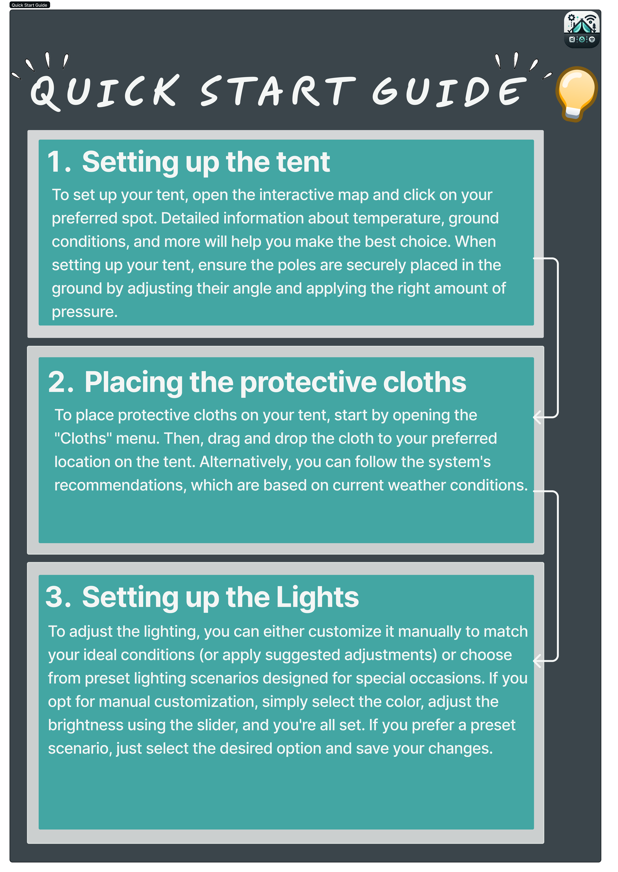
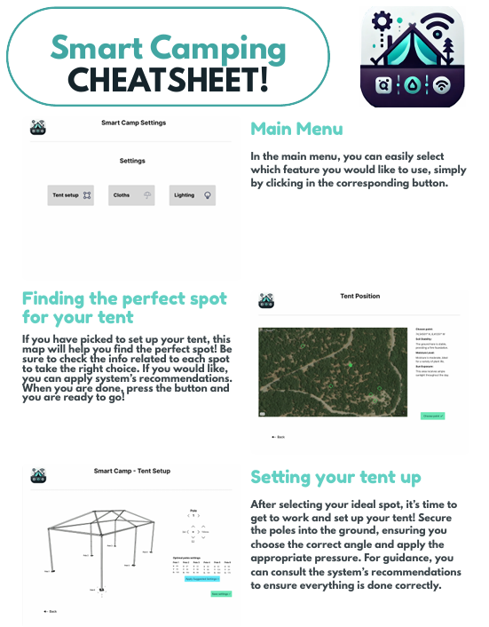
quick start guide
Short manual

Slide 27
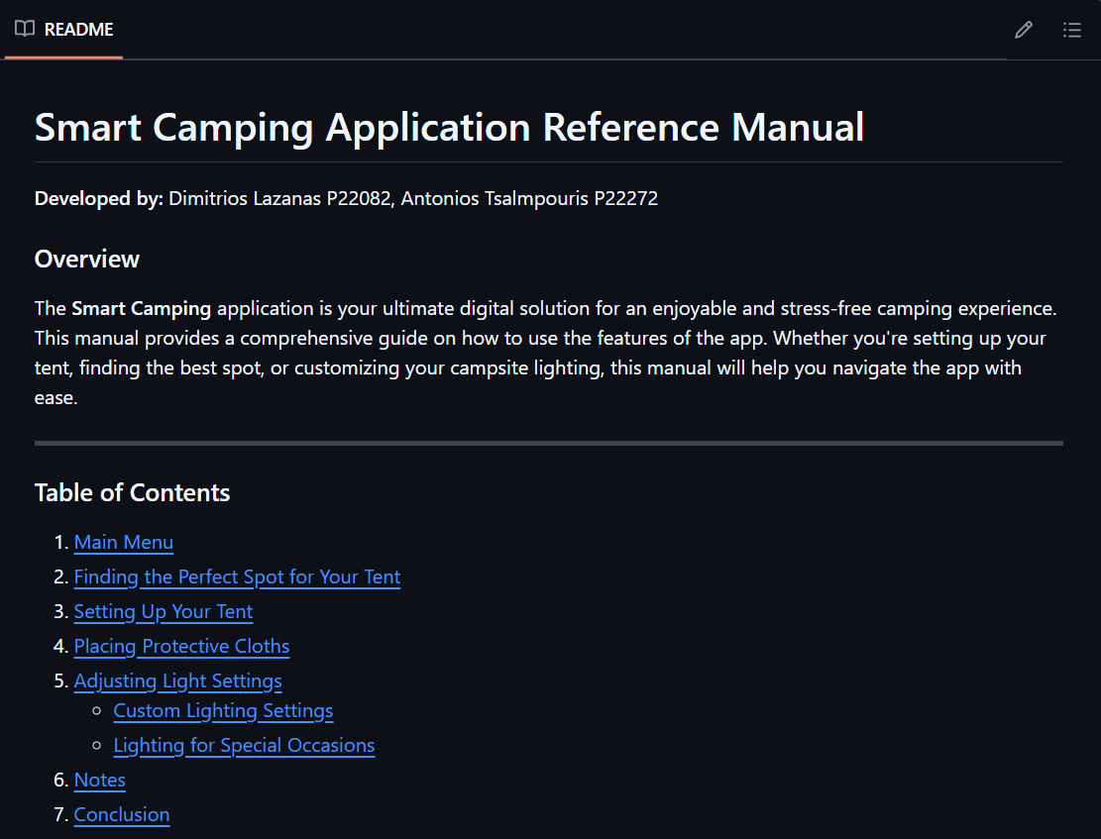
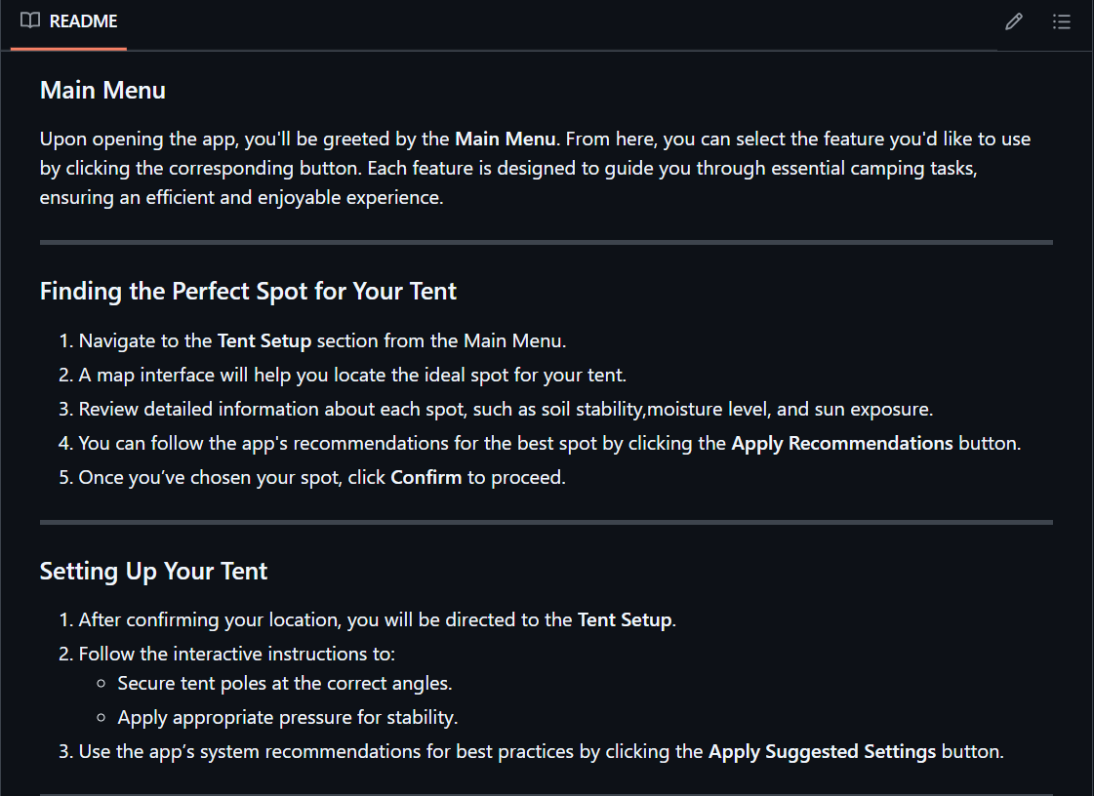
Extended Manual (README.md)

Slide 28
Implementation

Slide 29

Why React Native?
React Native is top – notch technology used by Facebook, Microsoft, Netflix.
Shared codebase among platforms (Windows, macOS), no need to write for each platform.
Good performance, ease of development.
Web developers with little preparation can start writing native applications.

Slide 30
Thank you!
Dimitrios Lazanas P22082
Antonios Tsalmpouris P22272
Find our repository on Github!

